Slide 1


2017 한국은행 국정감사
추경호
국회의원
(대구광역시 달성군)

Slide 2
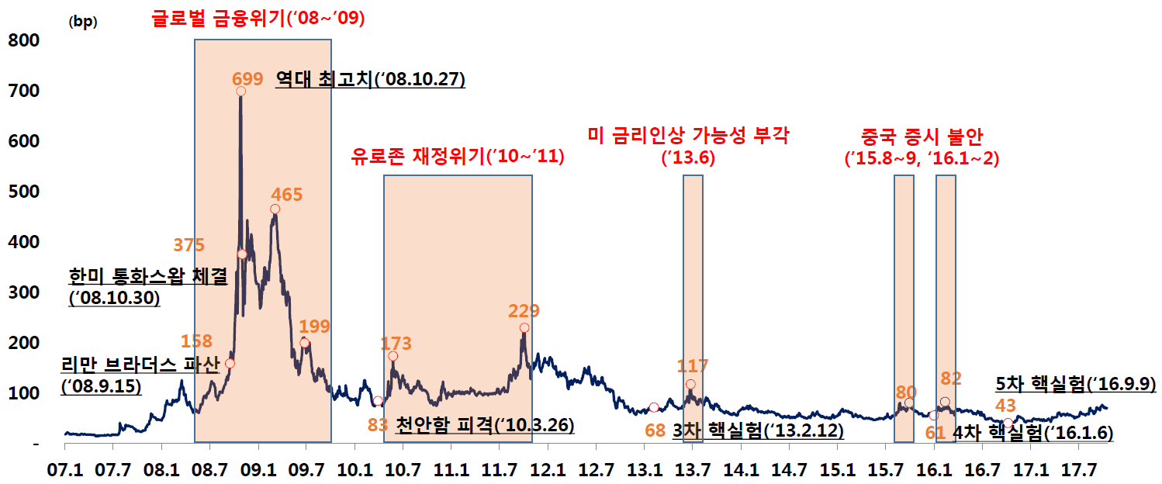
국회의원 추경호
지난 10년간 한국 CDS 프리미엄(외평채 5년물 기준)
70 내외

Slide 3
국회의원 추경호
한-미 / 한-일 통화스왑 운영현황
구 분 | 달러환산규모 | 만기
- | 300억 달러 | 2008~2010 한시 운용
- | 700억 달러 | 2015.2 종료

Slide 4
국회의원 추경호
위험가구 및 위험가구 금융부채 현황
(단위 : 만 가구, 조원)
가계부채 | 2015.3 |  | 2016.3
 | 위험가구* | 고위험가구** | 위험가구* | 고위험가구**
위험가구 수 | 109.7만 | 29.7만 | 126.3만 | 31.5만
(전체부채가구 대비 비율) | (10.2%) | (2.8%) | (11.6%) | (2.9%)
위험가구 금융부채 | 157.1조원 | 46.4조원 | 186.7조원 | 62.0조원
(총 금융부채 대비 비율) | (19.3%) | (5.7%) | (21.1%) | (7.0%)
* 위 험 가 구 : 가계부실위험지수(HDRI)가 100을 초과하는 가구
** 고위험가구 : 위험가구 중 원리금상환비율이 40%를 넘고, 자산평가액 대비 총부채액이 100%를 초과하는 가구
자료 : 2016 가계금융복지조사

Slide 5
국회의원 추경호
금리인상에 따른 고위험가구 금융부채 증가
(단위 : 만 가구, 조원)
구 분 |  | 2016.3 | 금리상승 폭
 |  |  | +0.5%p | +1.0%p | +1.5%p
고위험 가구 | 가구 수 | 31.5 | 32.3 (+0.8) | 34.0 (+2.5) | 37.5 (+6.0)
 | 금융부채 | 62.0 | 66.7 (+4.7) | 71.2 (+9.2) | 76.6 (+14.6)
자료 : 2016 가계금융복지조사

Slide 6
국회의원 추경호
제2금융권/비은행권 가계대출 관리강화 필요
◈ 금리변동 리스크에 취약한 차주*비중은 비은행권이 더 큰 편
* 취약차주 : 다중채무자 + 저신용자 or 저소득자
(단위 : %)
(단위 : %)

Slide 7
국회의원 추경호
제2금융권/비은행권 가계대출 관리강화 필요
◈가계대출 급증 : 경상성장률(’16년 4.6%) < 가계대출증가율(전년 2/4분기대비 10.3%)
▷특히 비은행권 대출 급증

Slide 8
국회의원 추경호
참여정부 시절 가계대출 증가율 급등
◈ 전년대비 증가율 : (04년) 8.9%, (05년) 10.6%, (06년) 13.3%

Slide 9
국회의원 추경호
한국은행법 제87조
제87조(자료제출요구권) 한국은행은 금융통화위원회가 통화신용
정책 수행을 위하여 필요하다고 인정하는 경우 다음 각 호의
자에게 자료 제출을 요구할 수 있다. 이 경우 요구하는 자료는
자료 제출을 요구받는 자의 업무부담을 충분히 고려하여 필요한
최소한의 범위로 한정하여야 한다.
1. 금융기관
2. 금융기관이 아닌 자로서 금융업을 하는 자 중 한국은행과 당좌
예금거래약정을 체결한 자
3. 제1호와 제2호 모두에 속하지 아니하는 자로서 ‘금융산업의 구조
개선에 관한 법률’ 제2조에 따른 금융기관 중 자산규모 등을
고려하여 대통령령으로 정하는 자 ▶ 상호저축은행 등

Slide 10
국회의원 추경호
비은행금융기관 대상 자료제출요구 실적(14.1~)
자료요구일자 |  | 요구대상기관명 | 조사내용 | 제출자료 활용실적
2014년 | 7 | 증권사(5개) | 신용공여현황 | 보고서 작성
 | 2.20 | 신용카드사(3개) | 카드해지 및 탈회자 | 업무보고 작성
 | 7. 9 | 보험사(16개) | 주택담보대출 현황 | 업무정보 작성 (주담대 차주 특징)
 | 10.24 | 신용카드사 등 | 신규취급 가계대출 현황 | 보고서 작성 (여신금리에 대한 정책금리 인하 효과 점검)
 | 11.10 | 보험사(3개) | 신규취급 약관대출 현황
2015년 | 2.3 | 보험사(3개) | 가계대출 현황 | 금융안정보고서 작성에 참고
 | 3.23 | 저축은행(27개) | 신규취급 가계대출 현황 | 보고서 작성 (저축은행 대출행태 관련)
 | 11.16 | 증권사(10개) 등 | 대체투자현황 | 보고서 작성
2016년 | 없음 | (없음) | (없음) | (없음)
2017년 | 없음 | (없음) | (없음) | (없음)

Slide 11
국회의원 추경호
우리나라의 지역별 LTV, DTI 규제 비율
구분 | 투기지역 및 투기과열지구 |  | 조정대상지역 |  | 조정대상지역 외 수도권 |  | 그 외 기타지역
 | LTV | DTI | LTV | DTI | LTV | DTI | LTV | DTI
서민,실수요자 | 50% | 50% | 70% | 60% | 70% | 60% | 70% | 없음
주담대 1건 | 40% | 40% | 60% | 50% | 70% | 60% | 70% | 없음
주담대 2건이상 | 30% | 30% | 50% | 40% | 60% | 50% | 60% | 없음

Slide 12
국회의원 추경호
해외 주요국의 LTV 규제 현황
국 가 명 | 주요 내용
캐나다 | 거주용 95%, 비거주용 80%
미 국 | 거주용 : 특별한 제한 없음, 비거주용 : 80% * LTV 비율이 90% 이상인 경우 담보보증 등 필요
네덜란드 | 비거치식 : 100%, 거치식 50%
싱가포르 | 주담대 1건 : 60%, 주담대 2건 : 30%, 주담대 3건 : 20%
일 본 | 금융기관 자율(단, LTV 90% 이상인 경우 가산금리 적용)

Slide 13
국회의원 추경호
해외 주요국의 DTI 규제 현황
국 가 명 | 주요 내용
캐나다 | GDS(Gross Debt Service) : 39%
미 국 | DSR(Debt Service Ratio) : 43% 이내는 적격대출 인정
네덜란드 | DTI(Debt to Income) : 저소득층 21.5%, 고소득층 45%
싱가포르 | TDSR(Total Debt Servicing Ratio) : 60% 이하로 유도
일 본 | 금융기관 자율(단, DTI 35% 이상인 경우 가산금리 적용)

Slide 14
국회의원 추경호
BIS(국제결제은행) 기준 GDP 대비 부채비율(17.1분기)
(단위 : %)
국가명 | 가계부채 (A) | 기업부채 (B) | 정부부채 (C) | 부채 계 (A+B+C)
선진국 평균 | 73.8 | 87.4 | 106.7 | 267.9
(독일) | 53.1 | 53.8 | 73.2 | 180.1
(미국) | 78.7 | 73.0 | 99.1 | 250.8
신흥국 평균 | 37.1 | 103.6 | - | -
한국 | 93.0 | 99.6 | 40.5 | 233.1

